Slide 1
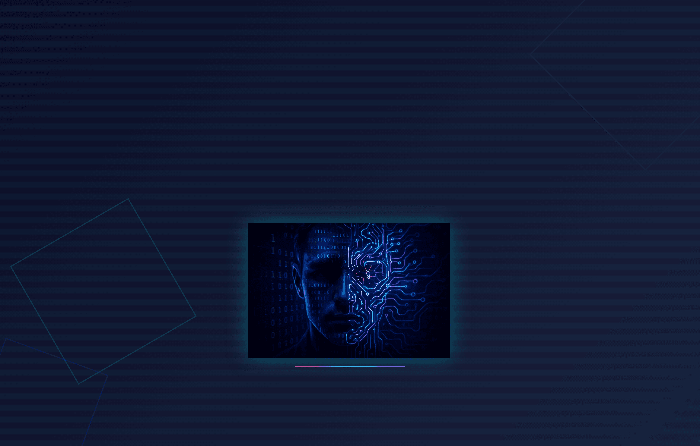
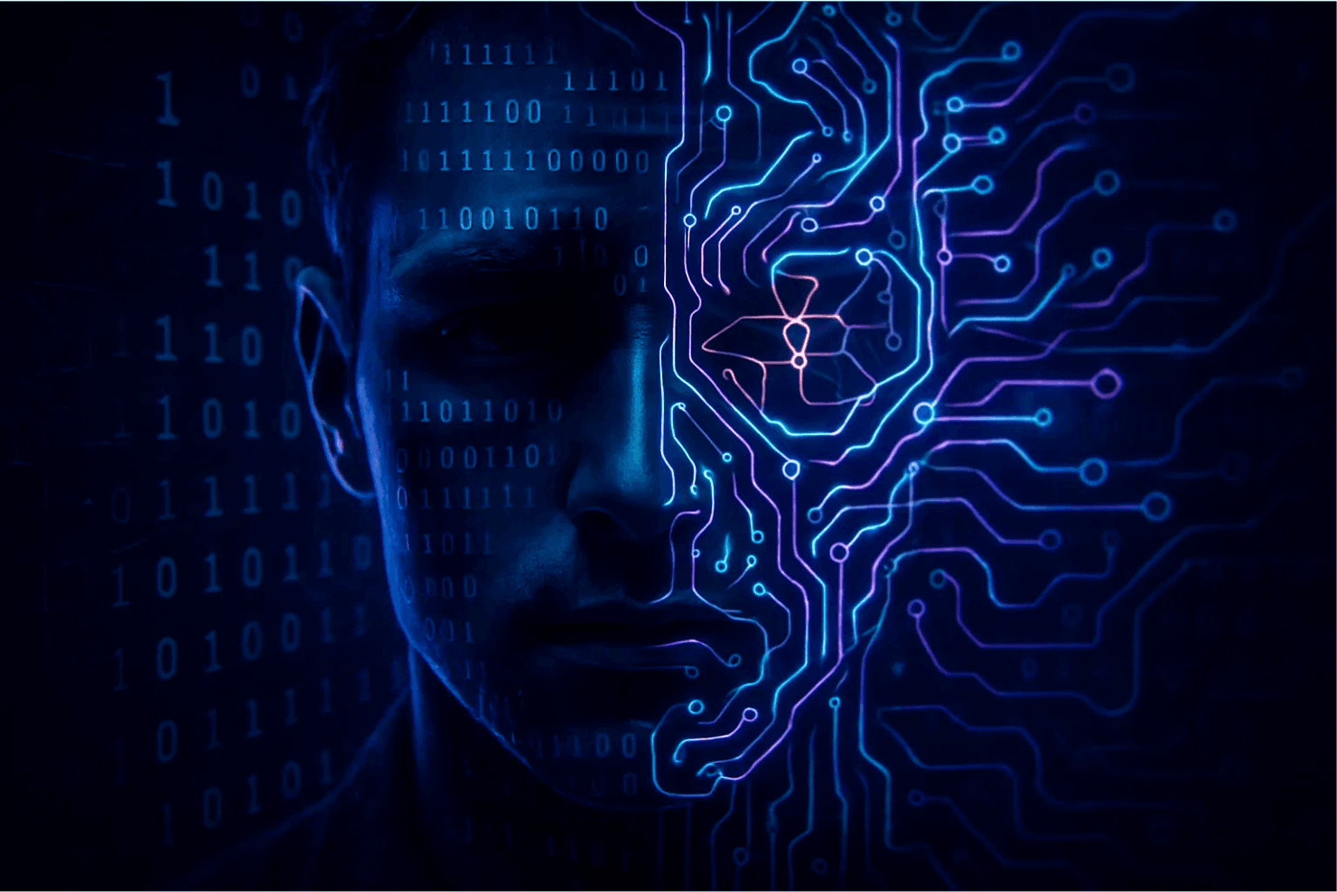
التزييف العميق
Deepfake
التقنية بين الوعي والمسؤولية
اعداد : الأستاذ خيرات القط
الصف الحادي عشر

Slide 2

نتاجات الورشة التعليمية
02
01
التعرف إلى قانون الجرائم الإلكترونية الأردني لعام 2023 والمواد المرتبطة
تحليل المخاطر الأخلاقية والقانونية لإنشاء أو نشر محتوى التزييف العميق
04
03
تطبيق قيم النزاهة والمسؤولية الرقمية في التفاعل مع التقنيات الحديثة
توضيح الأثر النفسي والاجتماعي لهذه السلوكيات على الفرد والمجتمع

Slide 3

"
في عالمٍ يمكن فيه للذكاء الاصطناعي أن يصنع واقعًا مزيفًا…
تصبح الحقيقة مسؤوليتنا جميعًا
التزييف العميق لم يعد مجرد تجربة رقمية، بل أصبح أداة يمكن أن تؤذي وتضلل
الهدف من الورشة هو فهم التقنية، والوعي بمخاطرها، ومعرفة سبل الوقاية القانونية والاجتماعية منها

Slide 4


ما هو التزييف العميق؟
التعريف
تقنية تعتمد على الذكاء الاصطناعي التوليدي (Generative AI) لإنشاء صور وفيديوهات أو أصوات مزيفة بدقة عالية جداً
الآلية: تعمل من خلال شبكات الخصومة التوليدية (GANs) التي تدرّب النظام ليقلّد الواقع بدقة عالية جداً
1
التدريب: يتم تدريب النظام على كميات ضخمة من البيانات والصور الحقيقية
2
الأمثلة: فيديوهات لمشاهير أو طلاب يقولون أو يفعلون أشياء لم تحدث أبداً
3
الدقة: النتائج تبدو حقيقية جداً للعين المجردة، مما يجعل من الصعب اكتشافها
4

Slide 5

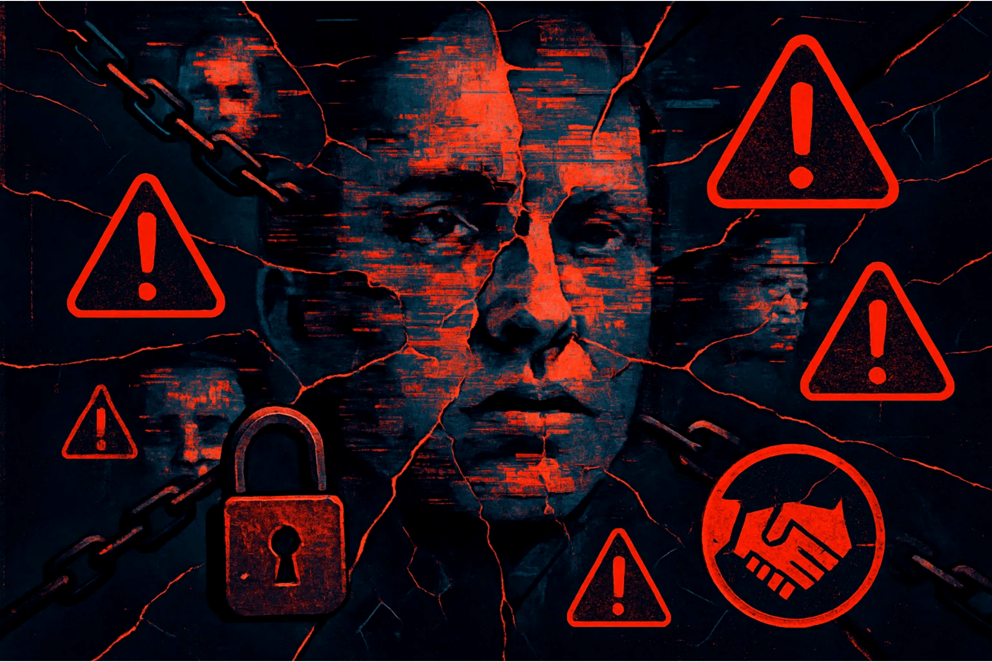
⚠️ لماذا يُعد خطرًا؟
🎭 تهديد السمعة والمصداقية
يشكّل تهديدًا مباشرًا للسمعة الشخصية والمصداقية العامة
🔗 الاستخدامات الضارة
يُستخدم في التشهير والابتزاز ونشر الإشاعات والتضليل
🌪️ الفوضى المعلوماتية
يخلق فوضى معلوماتية تقلل من الثقة بالمحتوى الرقمي
💔 الأضرار النفسية
قلق، اكتئاب، انعزال، وخوف عميق من الظهور والفضيحة
🔴 الخطر الحقيقي ليس في الذكاء الاصطناعي، بل في إساءة استخدامه

Slide 6

الجانب القانوني
قانون الجرائم الإلكترونية الأردني لعام 2023
المادة 19
المادة 20
التهديد أو الابتزاز باستخدام محتوى مزيف
تعديل أو تزييف الصور والفيديوهات بقصد التشهير
استخدام محتوى مزيف في التهديد أو الابتزاز أو الضغط على الأشخاص
تجريم إنشاء أو تعديل محتوى بصري بهدف الإضرار بسمعة الأشخاص والتشهير بهم
العقوبة:
العقوبة:
الأشغال المؤقتة وغرامة تصل إلى 10,000 دينار
السجن لمدة لا تقل عن سنتين وغرامة تصل إلى 50,000 دينار
⚠️ تنبيه قانوني مهم
المسؤولية القانونية تشمل المنشئ والمشارك في نشر المحتوى المزيف. الوعي بالقانون يحميك من الوقوع في الخطأ أو من أن تكون ضحية له.

Slide 7

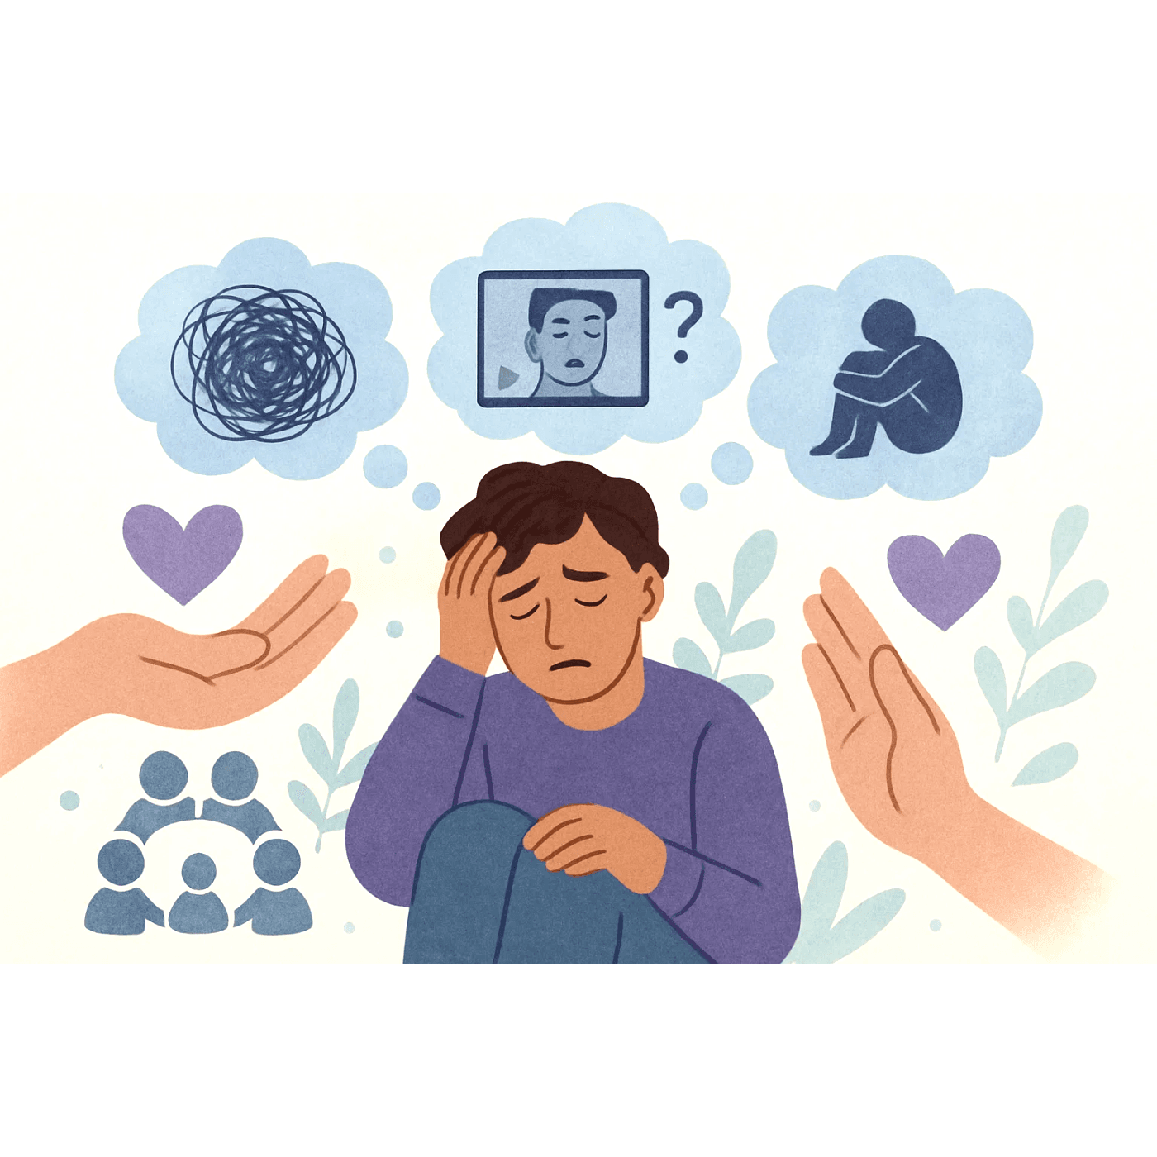
الأثر النفسي والاجتماعي
على الفرد
تدمير السمعة والشعور بالإهانة
▸
فقدان الثقة بالنفس والآخرين
▸
اضطرابات نفسية كالقلق والخوف من الفضيحة
▸
على المجتمع
انتشار التنمّر الإلكتروني
▸
تقويض الثقة العامة بالمؤسسات والمعلومات
▸
تعزيز ثقافة الشك والتضليل
▸
🎭 كل فيديو مزيف يمكن أن يدمّر حياة شخص حقيقي

Slide 8

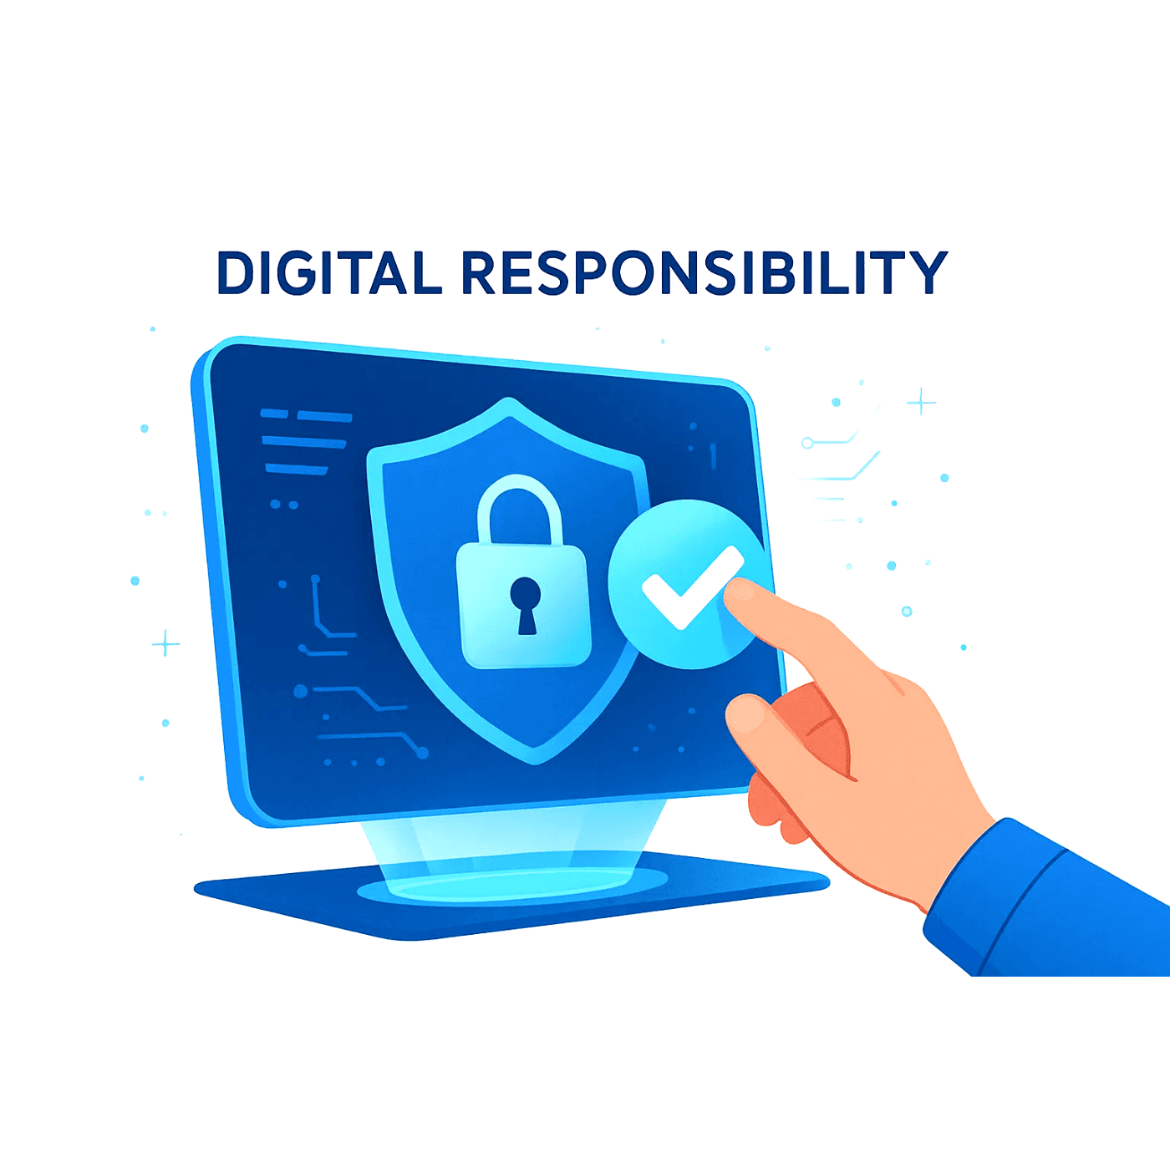
كن مواطنًا رقميًا مسؤولًا
1
لا تشارك أي محتوى مشكوك في صحته قبل التحقق من مصدره
2
تحقق دائمًا من المصدر الأصلي قبل إعادة النشر أو المشاركة
3
استخدم أدوات كشف التزييف مثل Deepware و InVID
4
ساهم في نشر ثقافة الوعي والتبليغ عن الانتهاكات الرقمية
المسؤولية الرقمية تبدأ بقرارك ألا تكون جزءًا من التضليل

Slide 9
النشاط الختامي التفاعلي
أسئلة النقاش
🎬 وصف النشاط
كيف يمكننا كشف المحتوى المزيف في حياتنا اليومية؟
سيتم عرض مقطعين فيديو أمامكم:
المقطع الأول: فيديو حقيقي أصلي
✓
المقطع الثاني: فيديو مزيف تم إنشاؤه بتقنية التزييف العميق
✗
ما أثر نشر محتوى مزيف على الآخرين والمجتمع؟
ما القيم التي يجب أن نتمسك بها كمواطنين رقميين واعين؟
👁️ نقاط المقارنة
حركة العين والتحديق الطبيعي
1
الإضاءة والظلال على الوجه
2
🎯 التفكير النقدي
الصوت والمزامنة مع الشفاه
3
هذا النشاط يهدف إلى تطوير قدرتك على:
الخلفية والتفاصيل المحيطة
4
التمييز بين الحقيقي والمزيف
→
تحليل التفاصيل الدقيقة
→
اتخاذ قرارات مسؤولة رقمياً
→
🌟 الهدف الأساسي
تعزيز التفكير النقدي والمسؤولية الرقمية لدى الطلبة من خلال الممارسة العملية والنقاش المفتوح

Slide 10

الخاتمة
🧠
التزييف العميق اختبار أخلاقي قبل أن يكون تقنيًا
⚖️
الوعي والمعرفة بالقانون تحمينا من الوقوع في الجريمة أو أن نكون ضحاياها
🌍
السلوك الرقمي المسؤول يبني مجتمعًا رقميًا آمنًا ومتوازنًا
"
كن أنت المصدر الحقيقي…
لا النسخة المزيفة

